Slide 1
FEASIBILITY ANALYSIS REPORT
AI English Dictionary
AI英英词典项目可行性分析报告
Learn without translations
分析日期：2026年4月6日 版本：v1.0

Slide 2
报告纲要
01
执行摘要
项目概述与核心结论
综合可行性评分
4.4
/ 5.0
高度可行
02
市场分析
市场规模、竞争格局、SWOT分析
03
技术可行性
技术架构、开发计划、风险评估
04
商业模式
收入模式、单位经济、财务预测
05
增长策略
获客渠道、内容营销、病毒传播
06
实施路线图
12个月详细计划与KPI
07
投资建议
ROI分析与最终结论

Slide 3
执行摘要
Learn without translations — 通过纯英文解释建立英语思维
市场机会
技术可行
商业模式
竞争优势
明确且未被充分满足的小众需求
TAM: 4500万用户
SAM: 48万用户
技术栈成熟，开发风险低
SwiftUI + Node.js
DeepSeek AI API
免费+订阅模式
毛利率: 87.9%
回收期: 3.4个月
差异化定位（纯英英学习）
原生macOS体验
智能词汇筛选
可行性评级：4.4/5.0 | 建议：立即启动项目，采用精益创业方法，快速验证假设，持续迭代优化

Slide 4
产品概述
核心理念
目标用户画像
AI英英词典是一款针对macOS平台的AI驱动英英词典应用，旨在帮助英语学习者通过纯英文解释来理解和记忆单词，避免对中文翻译的依赖。
核心用户
中高级英语学习者
英语水平
AI单词解释
雅惝6.5+ / 托福90+
3秒内生成一句话英文解释
年龄层
智能词汇筛选
22-40岁
标记生词，重新生成不包含生词的解释
使用场景
阅读英文材料时遇到生词
全局划词
核心痛点
Command+D快捷键唤起浮窗
依赖中英词典导致无法建立英语思维
动机
生词本管理
提升英语能力，准备留学/工作
增删改查生词，支持导出

Slide 5
市场规模分析
TAM
总可寻址市场
SAM
可服务市场
SOM
可获得市场
4,500万
48万
4,800
全球中高级英语学习者中
macOS用户占比15%
中国中高级英语学习者
愿意使用英英词典的比例30%
首年目标：获取1%的SAM
三年目标：48,000活跃用户
市场趋势
AI大模型普及
英语学习方法革新
生产力工具兴起
在线教育增长
降低AI功能开发门槛
从“翻译法”转向“沉浸法”
用户愿意为效率工具付费
可与在线课程形成互补

Slide 6
竞争分析
竞品 | 类型 | 优势 | 劣势 | 定价
有道词典 | 翻译词典 | 品牌知名度高 | 依赖中英翻译 | 免费/¥98/年
欧路词典 | 本地词典 | 词库丰富 | UI老旧 | ¥68买断
DeepL | AI翻译 | 翻译质量高 | 非英英工具 | $8.99/月
LookUp | macOS词典 | 设计感强 | 无AI功能 | $4.99买断
AI英英词典 | AI英英词典 | AI动态解释+原生体验 | 仅macOS，品牌新 | $4.99/月
核心差异化优势
AI动态解释
纯英英学习
原生macOS
智能筛选
根据用户水平动态调整解释难度
100%英英解释，强制英语思维
SwiftUI原生应用，性能卓越
一键避开生词重新生成，独创功能

Slide 7
SWOT 分析
S 优势
W 劣势
技术栈成熟，团队储备充足
AI能力领先，DeepSeek API质量高
用户体验优秀，原生macOS
差异化定位，避开红海
轻量级架构，单人可维护
仅支持macOS，iOS版本待开发
依赖第三方API，稳定性风险
品牌知名度低，新入局者
资金资源有限
功能相对单一
O 机会
T 威胁
AI技术发展，解释质量提升
英语学习市场持续增长
跨平台扩展（iOS、Web）
付费意愿提升
社区建设，容易获得种子用户
巨头入局：有道、欧路加入AI
API成本上涨风险
Apple自带词典持续改进
经济下行影响付费意愿
技术依赖风险

Slide 8
技术架构
前端
后端
AI服务
部署
SwiftUI
Node.js
DeepSeek API
Fly.io
Combine
Express
缓存层
GitHub Actions
SwiftData
MongoDB
提示词优化
DMG分发
关键技术风险
DeepSeek API不稳定
中
实现缓存+备用API
全局快捷键权限
中
清晰权限申请流程
macOS系统更新兼容
低
使用原生API

Slide 9
商业模式
免费阶段
增值阶段
规模化
0-6个月
6-12个月
12个月后
全部功能免费
获取用户，验证产品价值
API费用: $50-200/月
→
免费版50次/天
付费版$4.99/月
无限查询+高级AI+云同步
→
订阅收入为主
企业版（学校/培训机构）
开放API服务
免费版 vs 付费版
功能 | 免费版 | 付费版 $4.99/月
每日查询 | 50次 | 无限次
AI模型 | DeepSeek-V2 | DeepSeek-V3 + GPT-4
生词本 | 500词 | 无限
云同步 | — | ✓

Slide 10
财务预测
关键财务指标
毛利率
87.9%
回收期
3.4个月
LTV/CAC
3.2:1
盈亏平衡
57人
保守场景: 3年累计收入$188,500 | 乐观场景: 3年累计收入$1,600,000 | 利润率 66-77%

Slide 11
单位经济模型
免费用户单位成本
付费用户单位经济
API调用: 500次 x $0.0002 = $0.10
服务器分摊: $0.05
存储成本: 可忽略
单免费用户月成本: $0.15
收入: $4.99/月
成本: API $0.40 + 服务器 $0.05 + Stripe $0.15
毛利: $4.39 毛利率: 87.9%
客户终身价值 (LTV)
盈亏平衡点
$4.99 x 12个月 x 80% = $47.90
LTV/CAC = $47.90 / $15 = 3.2:1
月度固定成本: $250
付费用户毛利: $4.39/人
每57个付费用户即可盈亏平衡

Slide 12
增长策略
Product Hunt
Reddit社区
SEO/内容营销
CAC: $0-50
获客质量: 5/5
优先级: P0
CAC: $0-20
获客质量: 4/5
优先级: P0
CAC: $100-300
获客质量: 4/5
优先级: P1
YouTube合作
V2EX/小众软件
付费广告
CAC: $200-500
获客质量: 5/5
优先级: P1
CAC: $0-30
获客质量: 5/5
优先级: P0
CAC: $500+
获客质量: 3/5
优先级: P2
病毒传播机制
生词卡片分享
学习成就
推荐奖励
精美设计的单词卡片，一键分享到社交媒体
连续打卡记录、词汇量增长曲线
推荐+7天付费体验，被推荐人同样获得

Slide 13
实施路线图
M1-2
M3-4
M5-6
M7-9
M10-12
Phase 1
Phase 2
Phase 3
Phase 4
Phase 5
MVP开发
测试发布
运营基建
平台扩展
规模化
关键里程碑
M2
内部Alpha版本
核心功能完成
M4
v1.0正式发布
1000+下载量
M6
运营系统上线
1500+MAU
M8
iOS版本上线
App Store审核通过
M9
付费订阅上线
MRR>$1000
M12
年度目标
5000+用户, $20K收入

Slide 14
关键成功指标 (KPI)
北极星指标
周活跃学习天数 (Weekly Active Learning Days)
每周至少使用App学习1天的用户数 — 反映真实使用，关联长期留存和付费转化
增长指标
参与指标
留存指标
营收指标
周新增用户
周学习天数
次日留存
付费转化率
>200
>3天
>40%
>5%
病毒系数(K)
每次查询数
7日留存
LTV/CAC
>0.3
>5次
>25%
>3:1
Organic占比
生词本添加率
30日留存
月流失率
>50%
>30%
>15%
<5%

Slide 15
风险评估与缓解
风险 | 概率 | 影响 | 等级 | 缓解措施
DeepSeek API服务中断 | 中 | 高 | 高 | 本地缓存 + 备用API + 离线词典兆底
用户获取困难 | 中 | 高 | 高 | 社区推广 + 免费策略 + 口碑传播激励
巨头推出竞品 | 低 | 高 | 中 | 快速迭代建立壁垒 + 专注细分市场
AI API成本超预期 | 中 | 中 | 中 | 限制免费额度 + 优化提示词 + 提前付费
用户数据泄露 | 低 | 高 | 中 | 本地存储优先 + 最小化数据 + 加密传输
App Store审核被拒 | 低 | 中 | 低 | 采用DMG直接分发 + 隐私合规设计
应急预案
API连续24h不可用 → 自动切换备用API + 启用本地词典
3个月DAU<100 → 免费策略延长 + 加大社区推广
月API费用>$500 → 紧急限流 + 提前推出付费版

Slide 16
投资建议与结论
投资建议： 强烈推荐实施
最小可行投入
建议投入
乐观投入
$5,000
$15,000
$30,000
覆盖6个月运营成本
覆盖1年运营+小幅推广
覆盖1年运营+产品开发+推广
投资回报预期
保守场景
18个月回本，3年ROI 300%
乐观场景
12个月回本，3年ROI 1000%+
市场可行性 5/5
技术可行性 5/5
财务可行性 4/5
运营可行性 4/5
风险可控性 4/5

Slide 17
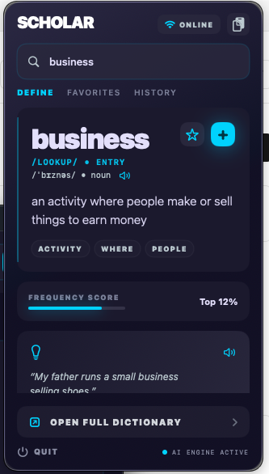
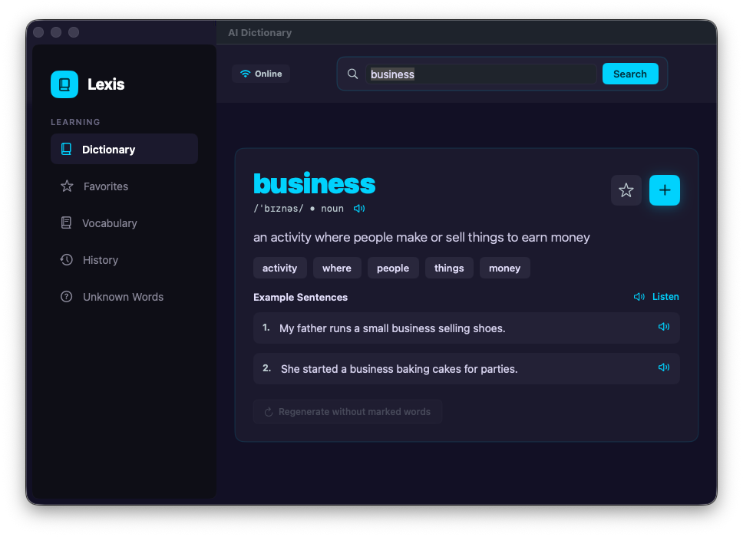
Demo
主界面
浮窗取词

Slide 18
Thank You
感谢您的时间
AI English Dictionary
Learn without translations

